Slide 1
МАСТЕР_КЛАСС
«Речевая коррекция, как фактор успешной социальной адаптации детей»
Подготовила: учитель-логопед Гвоздева Т.С.

Slide 2
Л.С. Волкова: "Нарушения речи - есть нарушения вербальной коммуникации."

Slide 3
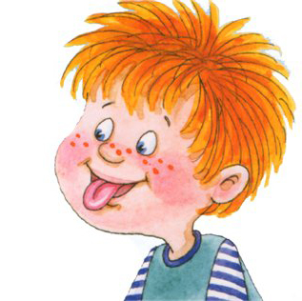
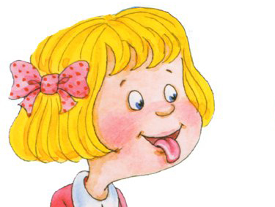
Нетрадиционные упражнения
для развития
артикуляционной моторики

Slide 4
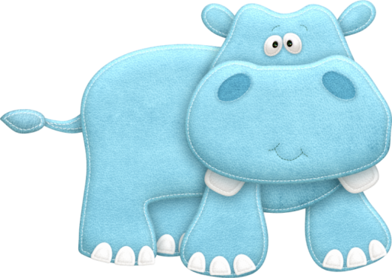
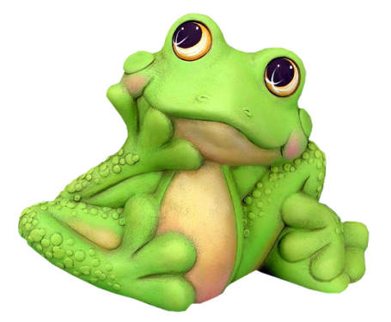
Артикуляционные упражнения в стихотворной форме:

Slide 5
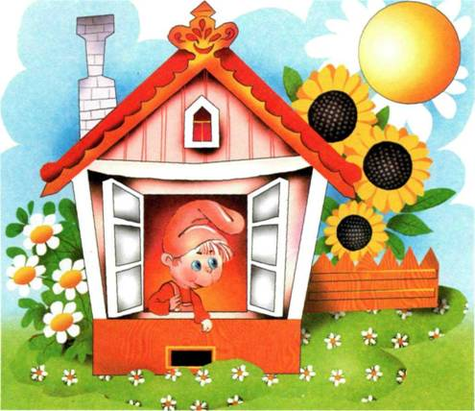
Серия сказок о весёлом язычке

Slide 6
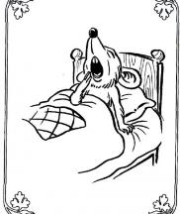
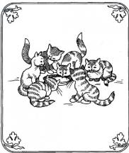
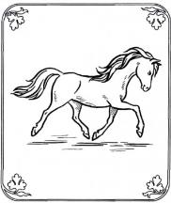
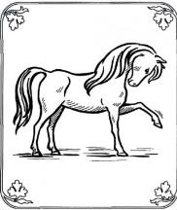
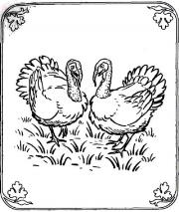
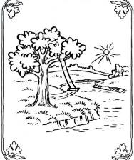
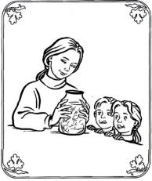
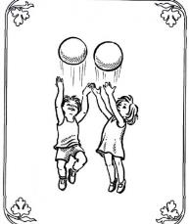
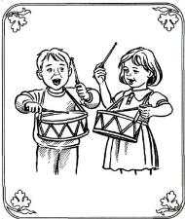
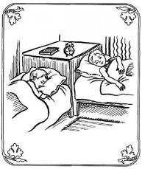
Выполнение артикуляционной гимнастики в считалках:

Slide 7
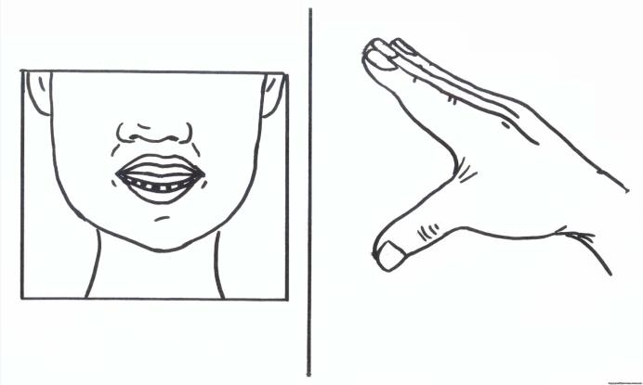
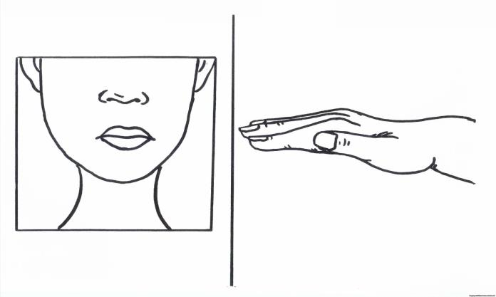
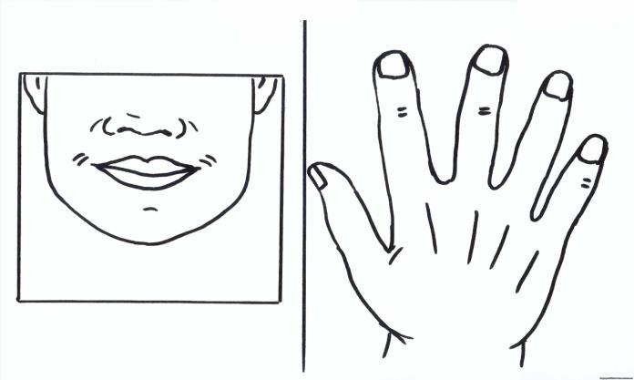
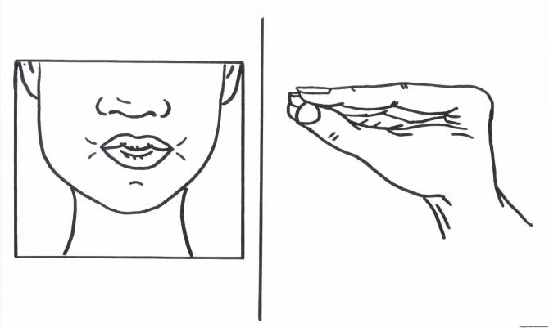
Биоэнергопластика – это соединение движений артикуляционного аппарата с движениями кисти руки.

Slide 8

Применение информационно-компьютерных технологий

Slide 9






Хорошо ей живётся, всё время она улыбается. Вот так…(упр. «лягушка»)
Покажи, как лягушка улыбается.
В одном пруду живёт лягушка – зелёное брюшко.

Slide 10

Лежит лягушка целый день на листе кувшинки. Загорает на солнышке. Посмотри, как лягушка загорает (улыбнуться, приоткрыть рот, положить широкий язычок на нижнюю губу).
А теперь ты покажи мне, как лягушка загорает.
Хорошо на солнышке лежать. Лягушка от удовольствия брюшко лапками похлопывает.
Вот так…(пошлёпать широкий язычок губами, произнося «пя – пя –пя»)
Давай вместе покажем, как лягушка брюшко похлопывает.

Slide 11

Оближет лягушка свои губки, вот так.. (облизать широким язычком верхнюю и нижнюю губу).
Давай вместе оближем губки, как лягушка
А увидит лягушка мошку или комара
Ам! Вот и сыта лягушка.
рот широко откроет. Вот так…(широко открыть рот, удержать в таком положении).
Покажи, как лягушка ротик широко открывает.

Slide 12
И довольная дальше лежит загорает.
Покажи мне , как лягушка загорает и лапками себя похлопывает.

Slide 13
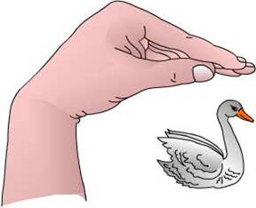
Нетрадиционные упражнения
для развития
тонкой моторики рук

Slide 14
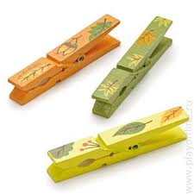

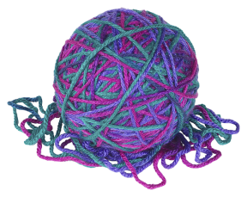
Упражнения с мелкими предметами
Упражнение с прищепками
Упражнения с карандашом
Упражнения с клубком

Slide 15
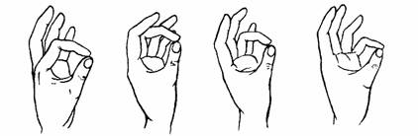
Кинезиологические упражнения
"Пальчики здороваются"

Slide 16
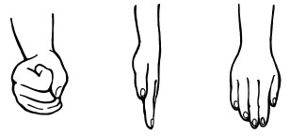
«Кулак, ладонь, ребро»

Slide 17
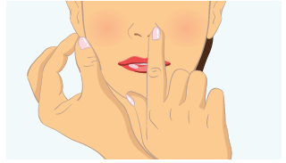

«Ухо – нос»
«Зеркальное
рисование»

Slide 18
пальчиковая гимнастика с элементами кинезиологии

Slide 19
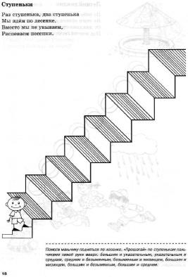
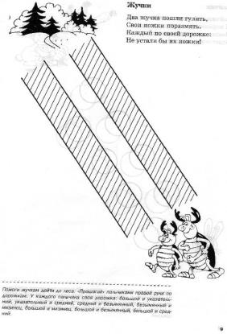
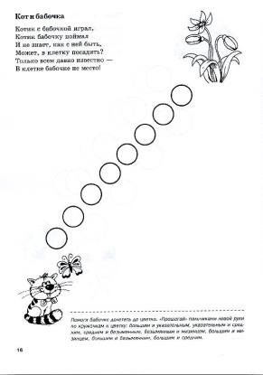
Пальчиковые шаги

Slide 20
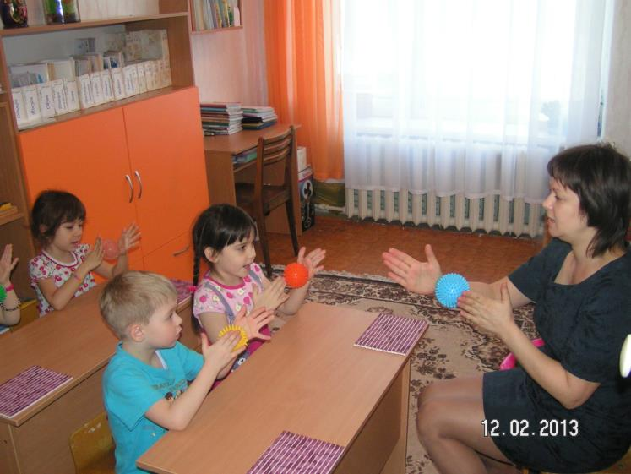
Су-Джок терапия

Slide 21
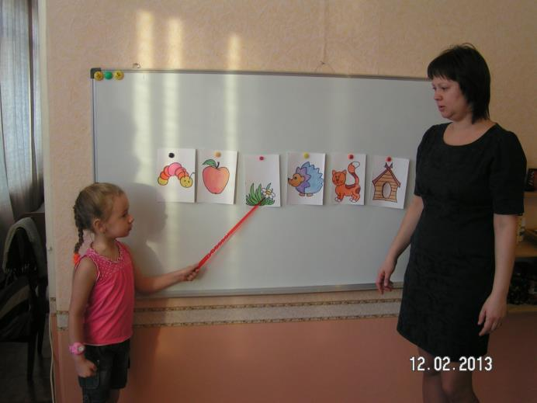
Приёмы мнемотехники в развитии речи дошкольников

Slide 22
Мнемотаблицы при отгадывании загадок
Мнемотаблицы при заучивании стихотворений
Мнемотаблицы при пересказе и составлении рассказа
Мнемотаблицы при автоматизации звуков

